Slide 1

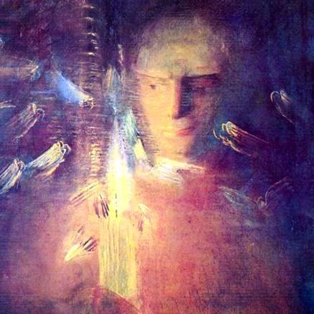
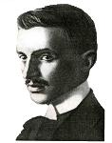
Дзяржаўная ўстанова культуры
“Цэнтралізаваная бібліятэчная сістэма г. Гродна”
Адкрыты інтэлектуальны клуб “Паходня ісціны” студзень 2021 года
“Адкрыў свету горад, пра які ніхто не ведаў”
да 130-годдзя з дня нараджэння Юзафа Ядкоўскага
1891–1950

Slide 2
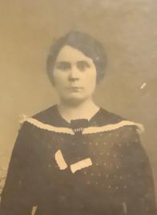
1. Дзень Нараджэння
Продкі Ю. Ядкоўскага з часоў ВКЛ жылі на тэрыторыі Гродзеншчыны (самы ранні з вядомых дакумантаў 1557 года). Бацька Юзаф (Іосіф) Ядкоўскі (1861-1944) - ураджэнец вёскі Вялікія Ядковічы (Вялікія Ёдкавічы; зараз Бераставіцкі раён Гродзенскай вобласці). Пасля паразы паўстання 1863/64 гг. і канфіскацыі часткі бацькоўскіх земляў, ён апынуўся ў Гродне і пасяліўся ў старэйшага брата Канстанціна Ядкоўскага (на той час - служачы гродзенскай Шляхецкай Дэпутацыі (верагодна, Дваранскі дэпутацкі сход) і набывае прафесію цесляра. Пасля вайсковай службы вяртаецца ў Гродна і 28 студзеня/9 лютага 1890 г. бярэ шлюб з мяшчанкай Зоф’яй Занеўскай (1871-1937), продкі якой пражывалі ў вёсцы Заневічы Гродзенскага павету Гродзенскай губерні.

Slide 3
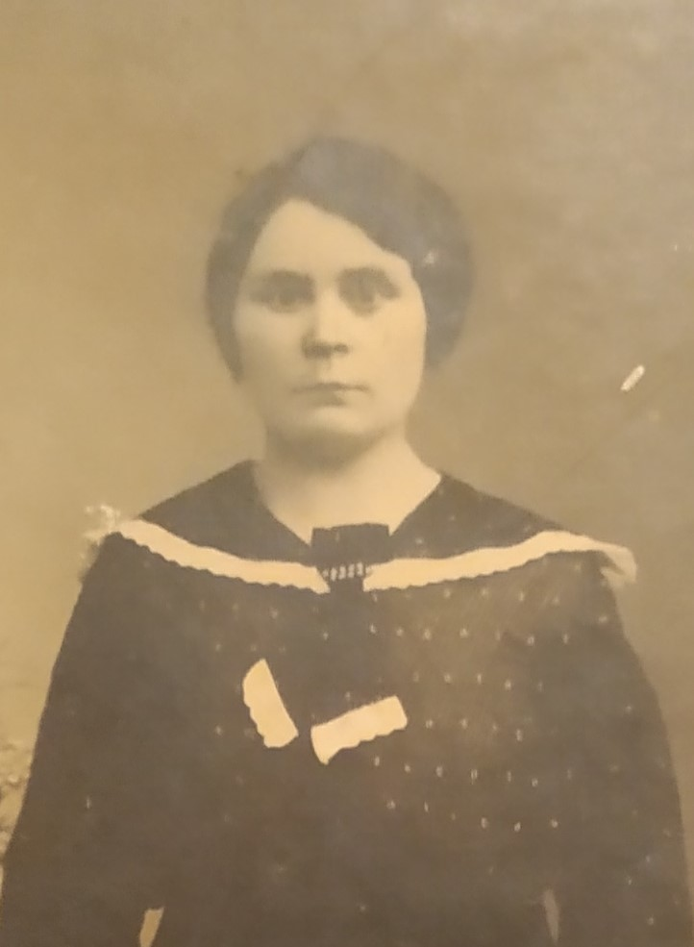
Дзень Нараджэння
Аўтару гэтай прэзентацыі некалькі гадоў таму трапіўся здымак, на якім быццам маці Юзафа, Зоф’я Ядкоўская, якая, па сцверджанні папрэдняга ўладальніка здымка гарадзенца Вячаслава, сябравала з яго маці.
Параўнанне гэтага здымку са здымкамі Юзафа Ядкоўскага не абвяргае рашуча падабенства жанчыны на здымку з Ю. Ядкоўскім. Таму мы вырашылі вынесці гэты здымак на публічнае абмеркаванне.

Slide 4
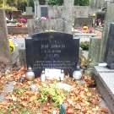
Дзень Нараджэння
Юзаф Ядкоўскі нараджаецца (згодна метрычнаму касцельнаму запісу) 20.12.1890.
Варта адзначыць, што запіс зроблены па старому стылю (юліянскім календары) - але менавіта гэтая дата з’яўляецца агульнапрызнанай і нават пазначана на надмагільным помніку Юзафа Ядкоўскага
(Варшава, могілкі “Павазкоўскія” Pawa,zki: кв. 132, р. ІІ, м. 16)
(фота з партала БНО, 2019 г.)

Slide 5
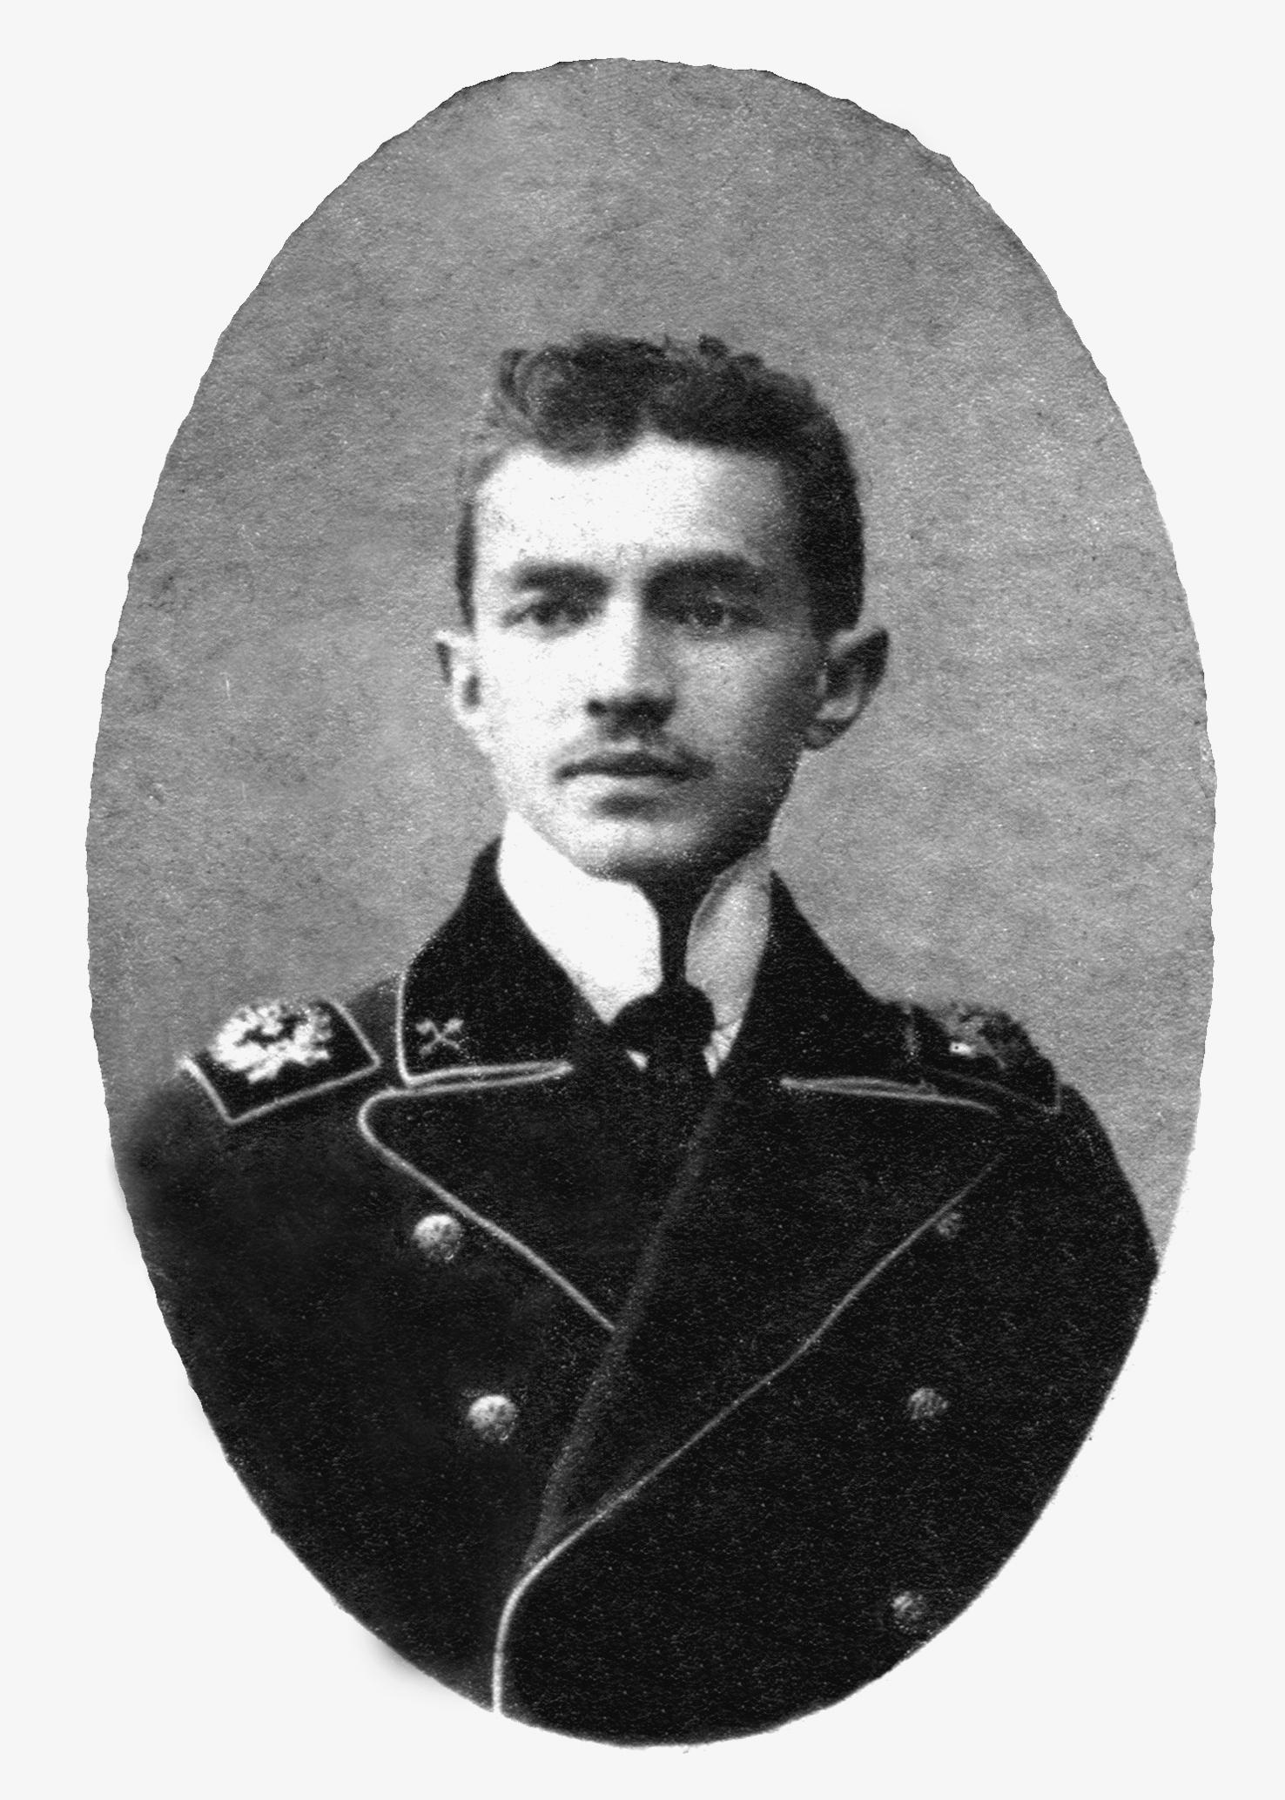
Дзень Нараджэння
Мы лічым неабходным услед за парталам БНО “Скарбонка” і біяграфічным нарысам у кнізе: Гостев А. П. Известные личности Гродно: Vive La Гродно (стар. 44-59) сцвердзіць тут дату нараджэння Юзафа Ядкоўскага
па грыгарыянскім календары (новым стылі) - 01.01.1891 г.
Бо памылка істотная, насуперак ісціне яна “павялічвае” зямное жыццё нашага героя на два тыдні - насамрэч ён памёр, не ў трынадцаты, а ў першы дзень 60-га года свайго жыцця, адзначыўшы 1 студзеня 1950 г. свае 59-годдзе.

Slide 6
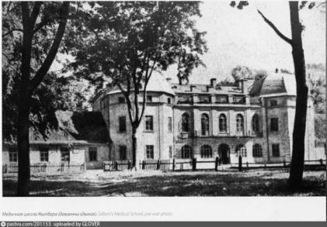
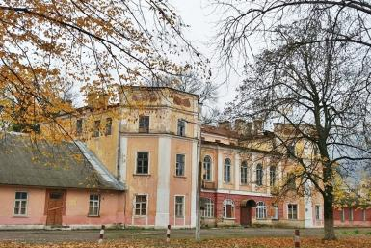
Дзень Нараджэння
На момант нараджэння Юзафа бацькі яго жывуць у Гродна на Гарадніцы ў будынку былой Медычнай школы/акадэміі, якую заснаваў Антоні Тызенгаўз у XVIII ст., а на той час гэта быў палац князёў Святаполк-Чацвярцінскіх .
(сённяшні адрас: вул. Элізы Ажэшкі, 20).

Slide 7
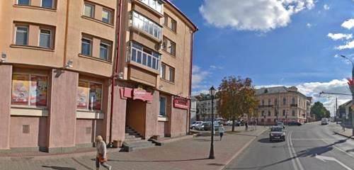
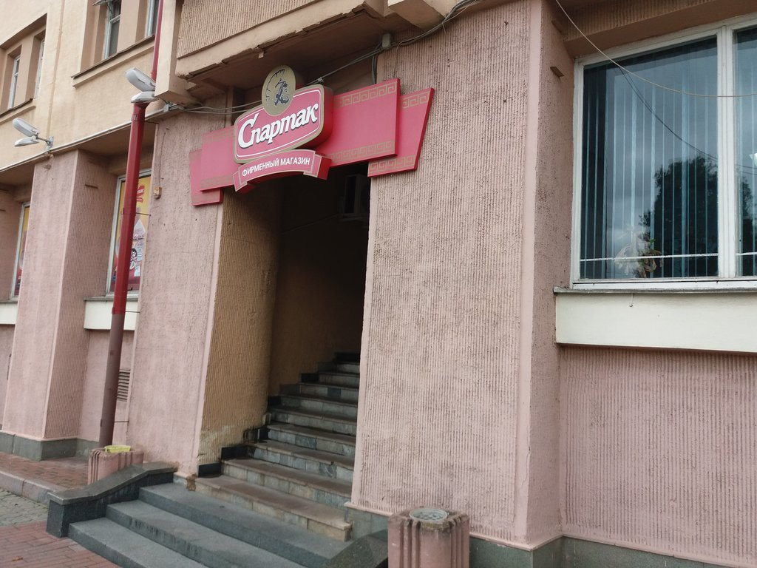
У 1896 г. Бацька адчыняе ўласную цеслярную майстэрню і будуе ўласны дом на вуліцы Дравяной/Паштовай (зараз частка вуліцы Сацыялістычнай ад вуліцы Элізы Ажэшкі).
Дом гэты не захаваўся. Зараз на гэтым месцы «новабуд» з кандытарскай крамай фірмы «Спартак», за ім аўтастаянка: выдатнае месца для памятага знака ў гонар Юзафа Ядкоўскага ці нават для яго бюста.

Slide 8
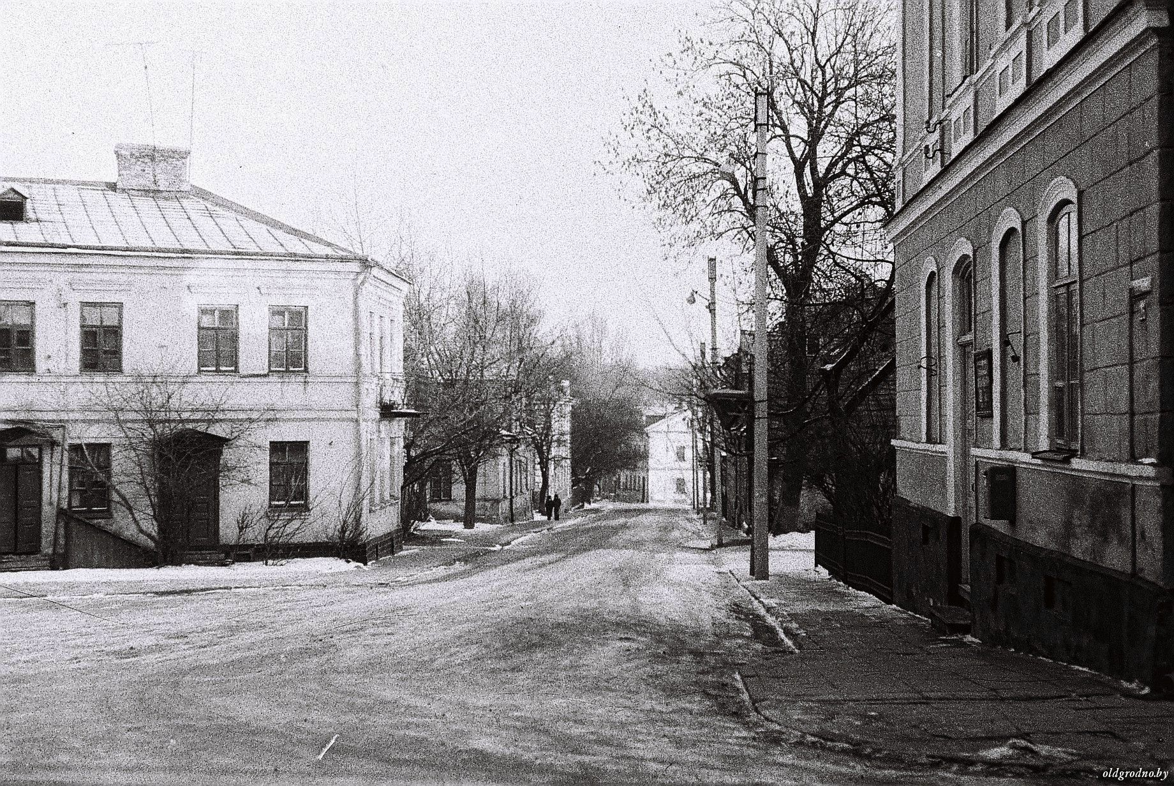
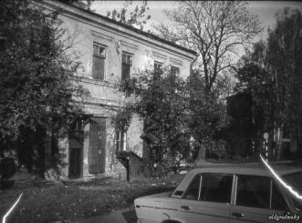
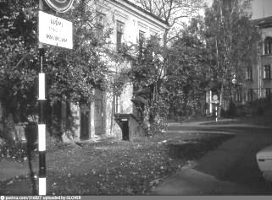
На пачатку ХХ ст. дом Ядкоўскіх меў два адрасы:
Паштовая, 16 і Тэлеграфная, 13.
Паштовая вуліца (Ад Мураўёўскай/Элізы Ажэшкі да Палявой/Карбышава)
нумары дамоў і домаўладальнікі:
1.( Мураўёўская, 5) Кузнецов
2. (Мураўёўская, 7) Фрумкин 3. Трусковский 4. Малобенский 5. Клемпнер 6. Черносвитов 7. Понумарева 8. Сидиневич 9. Есипов 10. Дебют 11. Трусковские 12. Гурвич 13. (Полевая, 4) Гордон 14. Матыс
Паштовая, 16. Иодковский (Тэлеграфная, 13) Социалистическая, 14 (кондитерская фирма “Спартак”) Паштовая, 18 (Полевая, 6) Ясеновский (Телеграфная, 15)

Slide 9
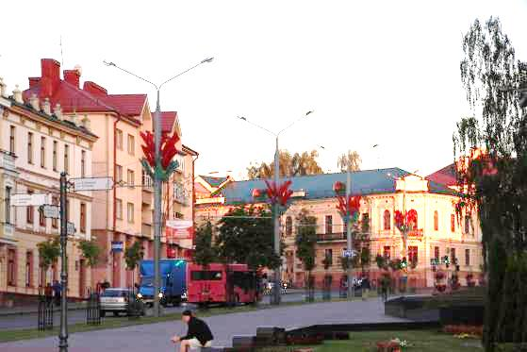
Тэлеграфная вуліца
(Ад Мураўёўскай да Палявой):
нумары дамоў і домаўладальнікі:
1. (Мураўёўская, 7) Фрумкин 2. (Мураўёўская, 9) Библин
3. Янковский 4. Благотворительного об-ва 5. Харлампович 6. Мицкевич 7. Черносвитов 8. (Гончарный пер., ) Баньковский 9. Гурвич 10. (Гончарный пер., ) Лапин 11. Матыс 12. Куликовский
Телеграфная, 13. Иодковский (Паштовая, 16)
(верхні здымак - злева)
14. Храповицкий 15 (Полевая, ) Ясеновский (Паштовая, 18) 16. Мыслицкая 18. Почебут 20. Згорская
22. Гурова 24. Бродер-де-Мартери 26. (Полевая, ) Вейсбрем (верхні здымак - справа)

Slide 10
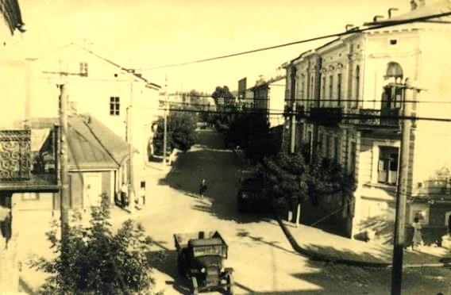
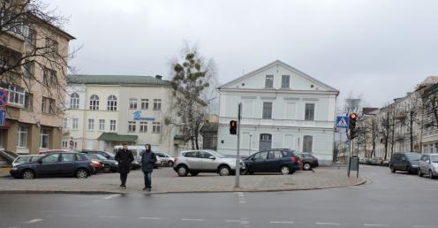
Вуліца Кірава: сутык вуліц Тэлеграфнай і Сацыялістычнай левы здымак - 1960-я гг., правы здымак - сёння тут аўтастаянка і да яе “просіцца” бюст Юзафа Ядкоўскага
(на абодвух здымках добра бачны дом Вейсбрэма)

Slide 11
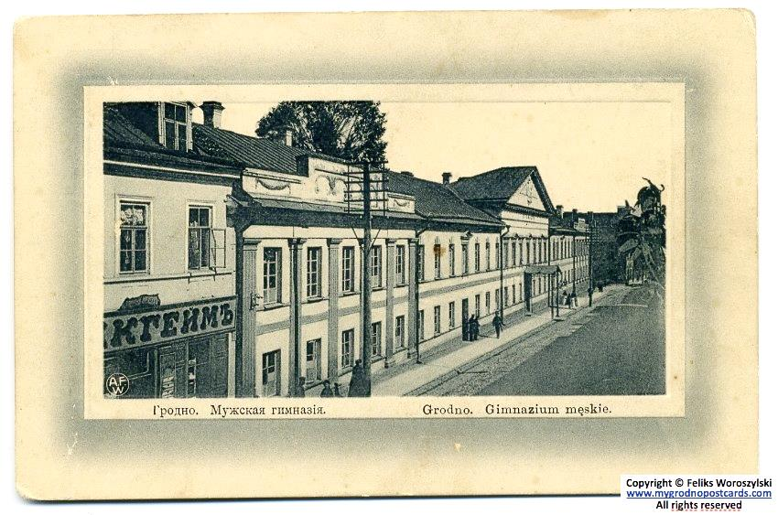
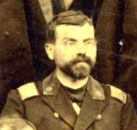
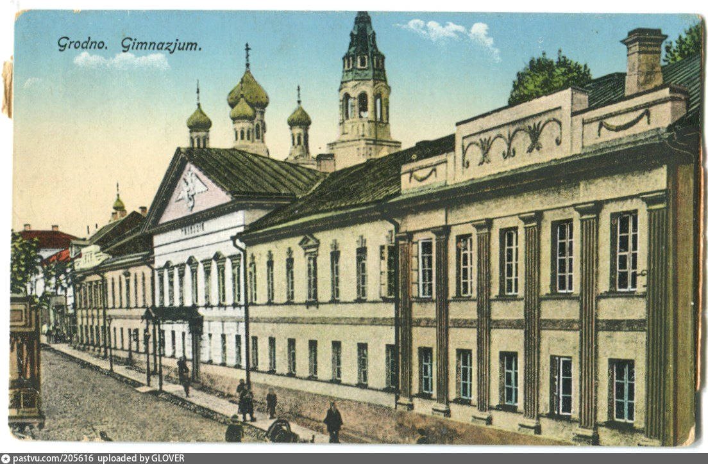
2. Раскопкі і іх вынікі
У 1902 г. Юзаф Ядкоўскі паступае ў Гродзенскую мужчынскую гімназію і хутка, безумоўна пад уплывам Я. Ф. Арлоўскага, захапляецца краязнаўствам. І настолькі паспяхова, што ў 1907 г. «Dziennik Wileński» друкуе яго першы артыкул “Jak szanują zabyzki przeszłości” (Як паважаюць помнікі мінулага). За ўдзел у шэрагу акцый ППС (Польская сацыялістычная партыя), якая дзейнічала ў Гродне ў 1900-1910 гг. і аказвала моцны ўплыў на моладзь, Ядкоўскі трапляе ў спісы “неблагонадежных”. Паколькі ўзнікла пагроза выключэння з гімназіі без права паступлення ў іншыя навучальныя установы, Юзаф Ядкоўскі ў маі 1907 г. пакідае Гродна і зноў вяртаецца ў родны горад праз 12 гадоў (1919 г.), скончыўшы (1912 г.) Маскоўскі археалагічны інстітут па спецыяльнасці “вучоны археолаг” (тэма дыплома: «Літоўская грыўна»), стаўшы сябрам Маскоўскага археалагічнага таварыства (1914 г.). Па вяртанні ў Гродна, Ядкоўскі прымае ўдзел у стварэнні Камісіі апекі над помнікамі гісторыі і культуры па Гродна і Гродзенскаму павету і прызначаецца я адказным сакратаром.
Мужчынская гімназія (зараз вул. Савецкая, 6), у якой вучыўся, але якую не скончыў Юзаф Ядкоўскі, і дзе пад уплывам настаўніка гісторыі Я.Ф.Арлоўскага захапіўся краязнаўствам і калекцыяніраваннем.

Slide 12
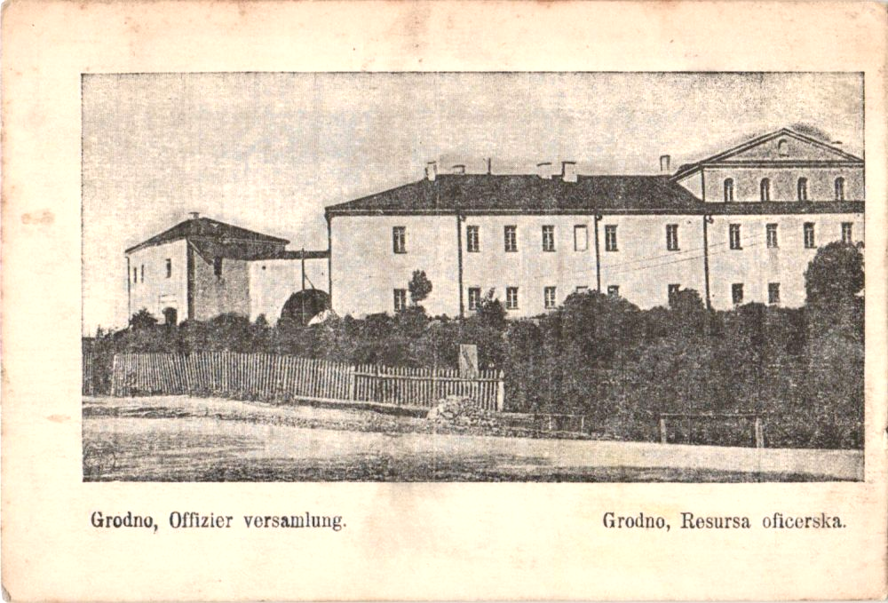
Раскопкі і іх вынікі
Ужо на другім пасяджэнні Камісіі Юзаф Ядкоўскі ўздымае пытанне наконт стварэння ў Гродне музея і размяшчэнні яго ў Старым замку. Гэты яго план часткова рэалізуецца ў чэрвені 1922 г.: магістрат прымае рашэнне аб стварэнні ў г. Гродна гістарычнага музея (фактычна музей быў заснаваны раней – у 1920 г.).
Ю. Ядкоўскі прызначаецца яго дырэктарам.
Напрыканцы 1931 г. пад назіраннем Ядкоўскага пачынаюцца работы па замацаванню Замкавай гары.

Slide 13
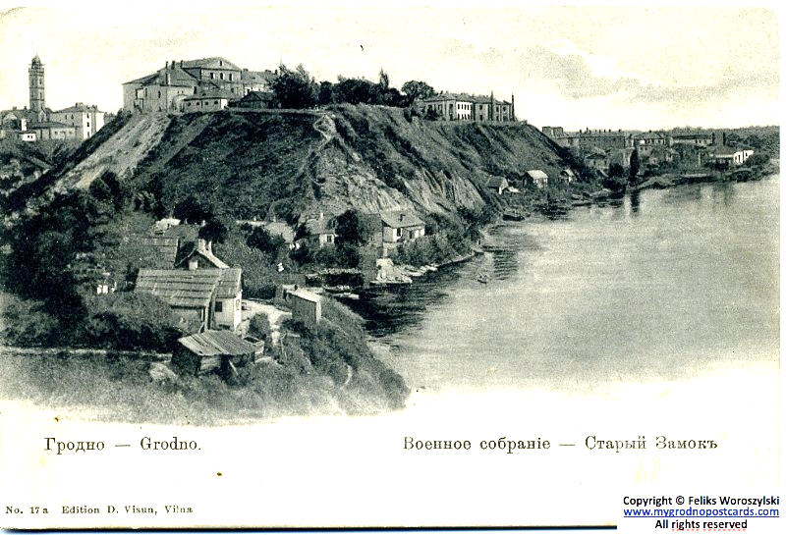
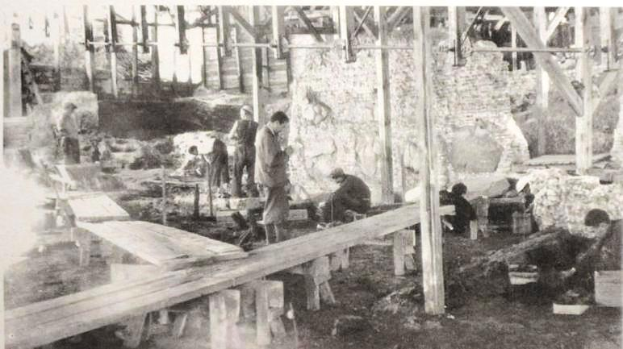
Раскопкі і іх вынікі
Вясной 1932 г. Ядкоўскі пачынае археалагічныя раскопкі на Замкавай гары і адразу – сенсацыя: выявіліся цагляныя руіны старажытнага Гродна (рэшткі т.зв. Ніжняй царквы і княскага церама, а таксама т.зв. Верхняй царквы). Знаходкі зацікавілі археолагаў і насцярожылі палітыкаў Польшчы, бо гэтыя знаходкі сведчылі пра старажытнарускае паходжанне гродзенскага дзядзінца, што не адпавядала ідеялогіі польскай тагачаснай дзяржавы. І вось тут Юзаф Ядкоўскі прояўляе сябе як сапраўдны служыцель ісціны. Ён катэгарычна заяўляе, што руіны над паўдзённым схілам Замкавай гары - гэта рэшткі церама старажытнарускага князя.

Slide 14

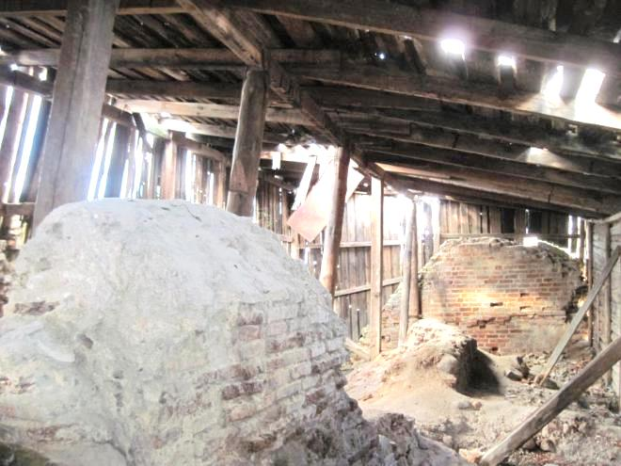
Раскопкі і іх вынікі
Нават Н.Н.Варонін, які караваў раскопкамі тут жа пасля Другой сусветнай вайны, быў упэўнены, што Ядкоўскі знайшоў рэшткі т.зв. Паўдзённай вежы, і толькі археалагічная экспедыцыя П.А.Рапапорта і даследаванні М.А.Ткачова (1980-я гг.) канчаткова падцвердзілі правату Ядкоўскага.

Slide 15
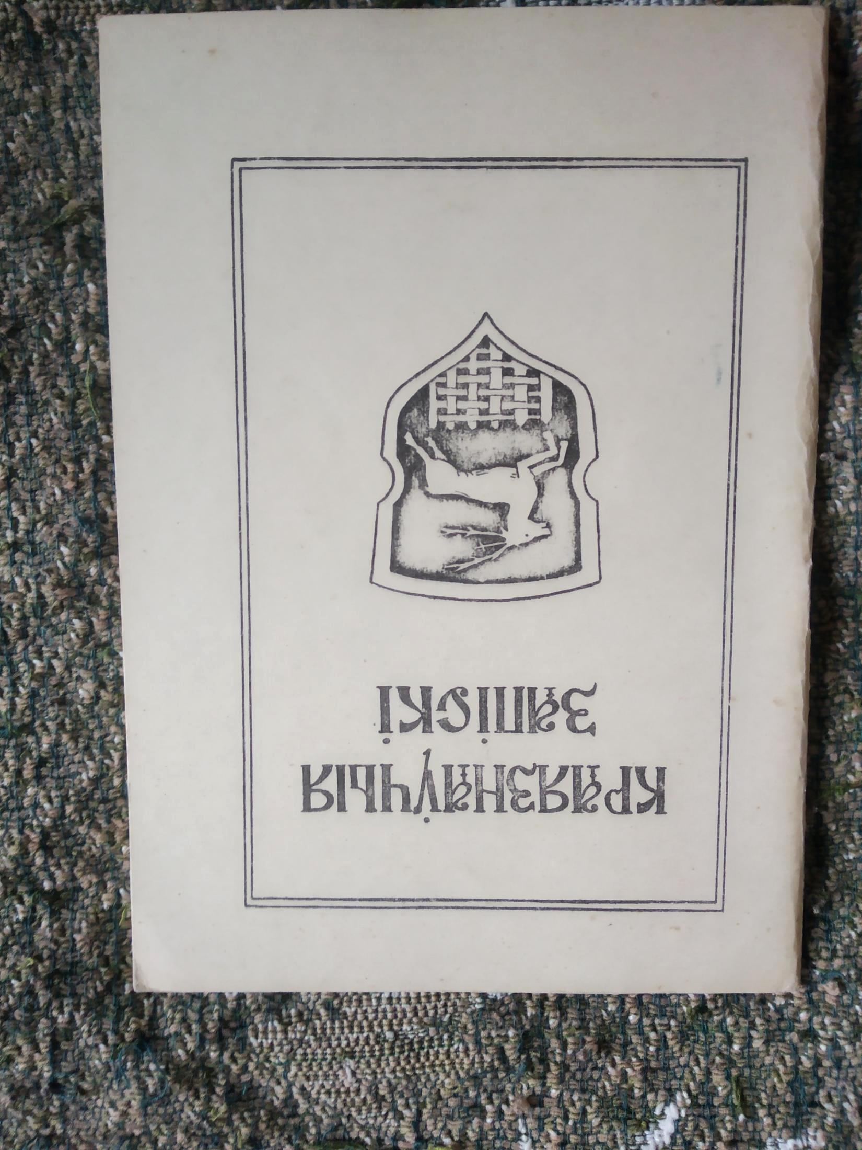
3. Ушанаванне памяці
У 1990 г. Гродзенскім гісторыка-археалагічным музеям (ГДГАМ) была праведзена навуковая канферэнцыя, прысвечаная 100-годдзю з дня нараджэння Юзафа Ядкоўскагаі выдадзены адпаведны зборнік.

Slide 16
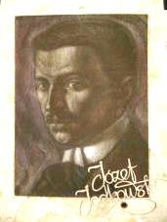
Ушанаванне памяці
У чытальнай залі аддзела рукапісаў і рэдкай кнігі ГДГАМ, які быў створаны ўжо ў Новым замку ў 1990-я гг. на падставе збораў Ю.Ядкоўскага на пачэсным месцы - яго партрэт .

Slide 17
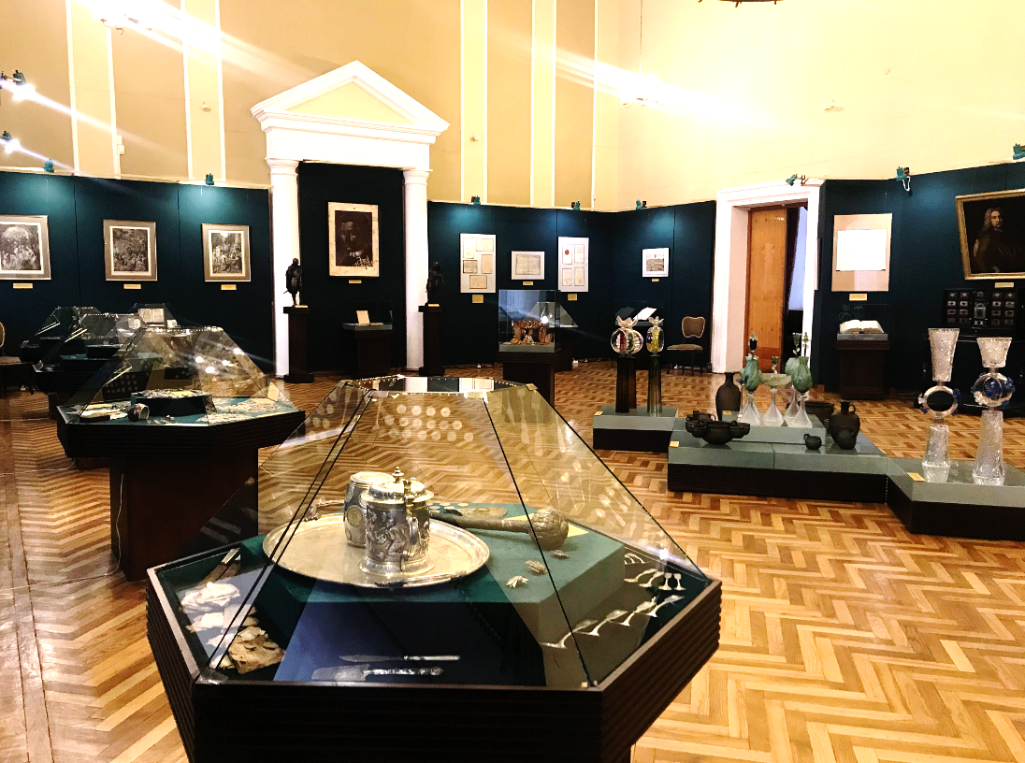
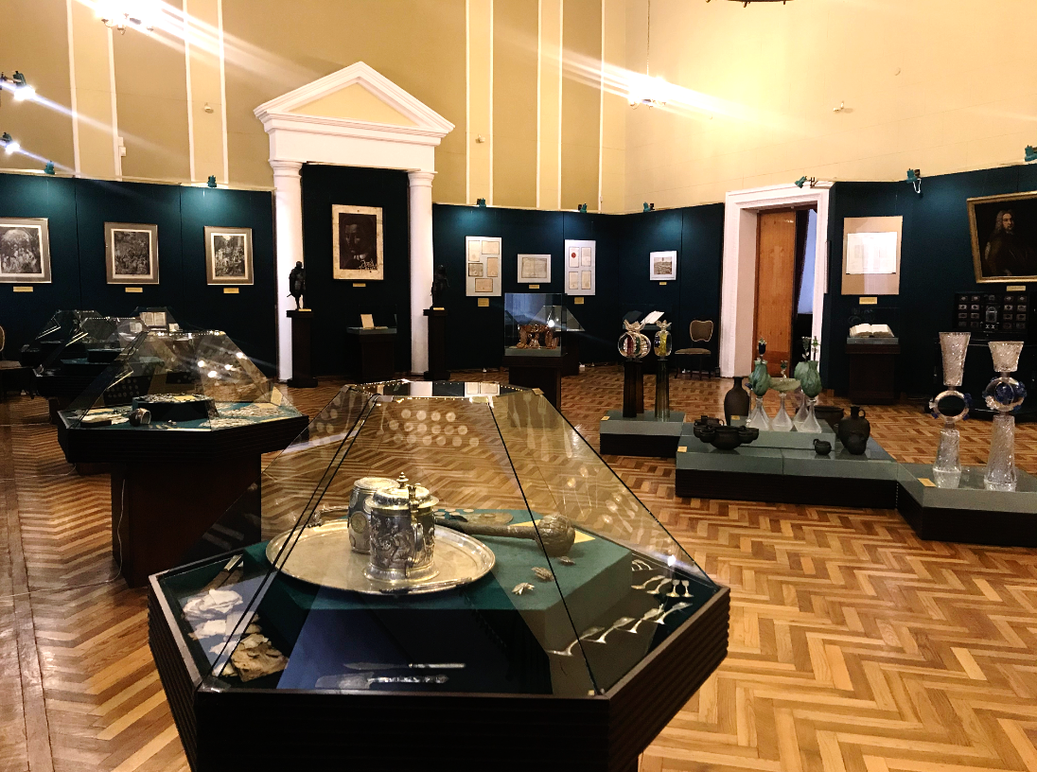
Ушанаванне памяці
Напрыканцы мінула 2020 года ў ГДГАМ адчынілася выстава “Музей. Першыя 100 гадоў”, якая прысвечана 100-годдзю заснавання Гродзенскага дзяржаўнага гісторыка-археалагічнага музея; адначасова тут адзначаны і 130-гадовы юбілей заснавальніка музея Юзафа Ядкоўскага (1891-1950) - гэтай тэме адведзены асобны стэнд, на якім дэманструецца партрэт з аддзела рукапісаз і рэдкай кнігі ГДГАМ.

Slide 18
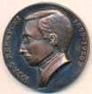
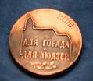
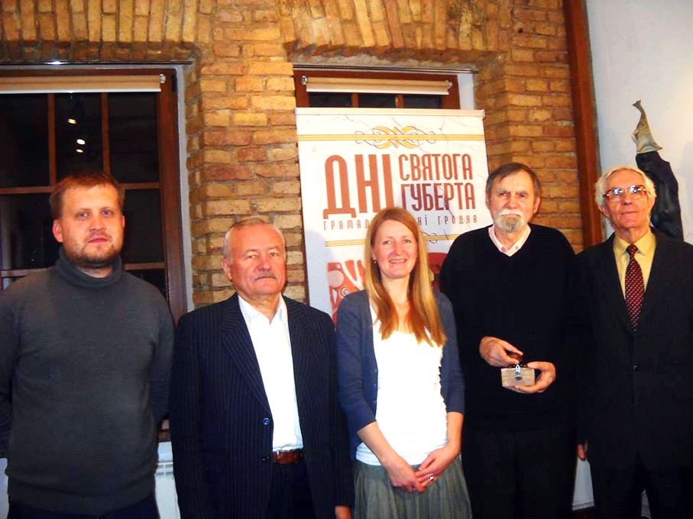
Ушанаванне памяці
У 2012 г. навуковай грамадскасцю Гродна засноўваецца, магчыма, унікальная для нашай краіны, прэмія імя Юзафа Ядкоўскага , якой узнагароджваюцца тыя асобы, творчая дзейнасць якіх садзейнічала вывучэнню і папулярызацыі мінулага Гродна, а таксама захаванню прыроднай і гісторыка-культурнай сваеасаблівасці Гродна і рэгіёна (усяго за 8 гадоў прэмію атрымалі 10 гродзернскіх краязнаўцаў; першыя лаўрэаты прэміі:
2012 г. – Аляксандр (Алесь) Госцеў і Таццяна Касатая,
2013 г. – Віктор Саяпін,
2014 г. – Федар Ігнатовіч,
2015 г. - Андрэй Вашкевіч
На фота:
А. Вашкевіч, В. Саяпін (1950-2017), Т. Касатая, А. Госцеў,
Ф. Ігнатовіч (1938-2016). Фота Л.Госцевай.

Slide 19
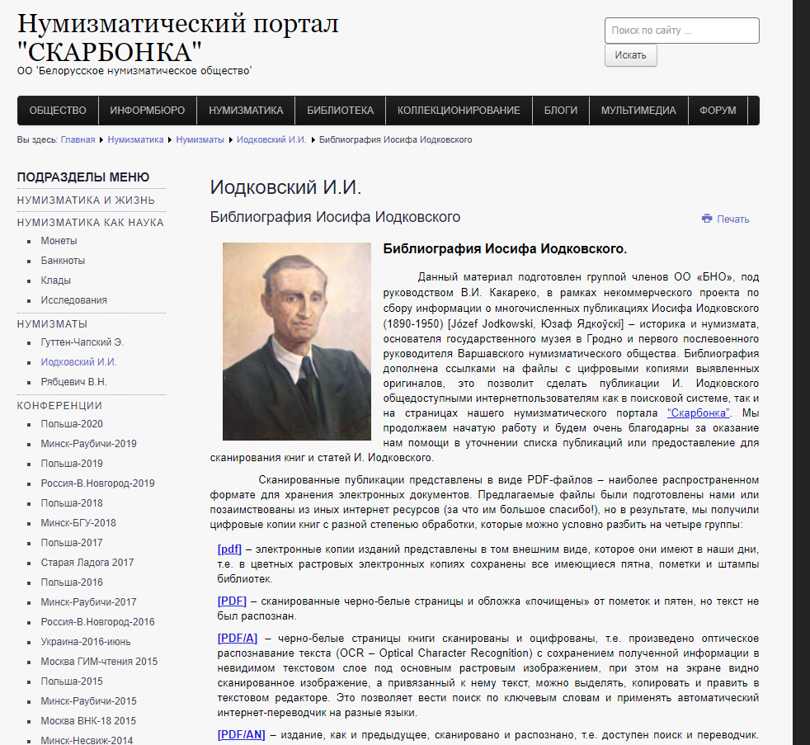
Ушанаванне памяці
Бібліяграфія на стронцы Беларускага нумізматычнага таварыства (БНО “Скарбонка”)
Прадстаўлена найбольш поўная бібліяграфія надрукаваных з 1907 па 1949 гг. прац Юзафа Ядкоўскага (укладальнік Віктар Какарэка, старшыня беларускага нумізматычнага таварыства - БНО) і даступная на сайце БНО [60], змяшчае 205 пазыцый. У ёй улічаны чатыры манаграфіі (уключаючы «Grodno», Вільно, 1923 г.; былі перавыдадзены ў Беластоку ў 1990 г., у Гродне ў 2011 г., у Брэсце ў 2013 г.); адна брашура «Grodno i okolice. Jeziora Augustowskie. Suwalszczyzna. Przewodnik turystyczny» (Гродна і ваколіцы. Аўгустоўскія вазёры. Сувалшчызна. Турыстычны пуціўнік»); 7 нарысаў, 20 паведамленняў на тэмы музеязнаўства і калекцыяніравання; 142 артыкулы – іх тэматыка цалкам ахоплівае ўсё кола навуковых, грамадскіх і асабістых інтарэсаў аўтара, дэманстрырыруе яго незвычайнасць, высокую грамадзянскую актыўнасць і замацоўвае значнасць яго спадчыны ў гісторыка-культурнай скарбніцы Прынямоння. Непасрэдна горада Гродна тычыцца больш за 50 публікацый, уключаючы два выпускі «Muzeum w Grodnie» («Музей у Гродне»), цалкам падрыхтаваныя Ю.Ядкоўскім.
- http://skarbonka.ru/num-ka/numizmaty/jodk/11-bibliografiya-iosifa-iodkovskogo

Slide 20
Ушанаванне памяці
У 2010 г. у ГДГАМ прайшла маштабная выстава, прысвечаная 110-й гадавіне з дня нараджэння Ю. Ядкоўскага, на якой сярод іншых экспонатаў, якія сабраў сам Ю. Ядкоўскі, упершыню былі прадстаўлены яго малюнкі і захаваўшаяся частка яго нумізматычнай калекцыі.
Але ўклад Юзафа Ядкоўскага ў культуру Гродзеншчны яўна недаацэнены.
У Гродне дасюль няма вуліцы з імем нашага славутага земляка. Яго імя магла бы насіць наберажная, створаная ў 1928-29 гг. пад Замкавай гарой уздоўж Нёмана па ініцыятыве і непасрэдным удзеле Ю. Ядкоўскім (ён называў яе Бульварам)

Slide 21
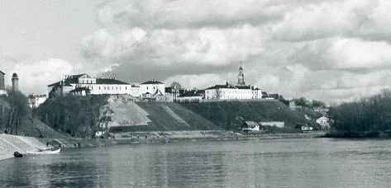
Ушанаванне памяці
Па ініцыятыве Ю. Ядкоўскага гэты бульвар на той час атрымаў імя міністра ўнутраных спраў Польшчы Браніслава Перацкага (Bronisław Wilhelm Pieracki; род. 28 мая 1895 г.), які быў забіты 15 чэрвеня 1934 г. у Варшаве.
Грамадскасць горада яшчэ ў канцы ХХ ст. выходзіла з такой прапановай на Гродзенскі гарвыканкам, але афіцыйнае рашэнне так дасюль не прынята. Зараз гэтая частка набережнай мае назву “вуліца Спартовая”. Праўда, аўтару гэтых радкоў вядомы такі факт (2012 г.): пры складанні міліцэйскага пратакола аб парушэнні грамадскага парадку на вул. Спартовай у Гродне, быў пазначаны адрас: “Бульвар Ядкоўскага”.

Slide 22
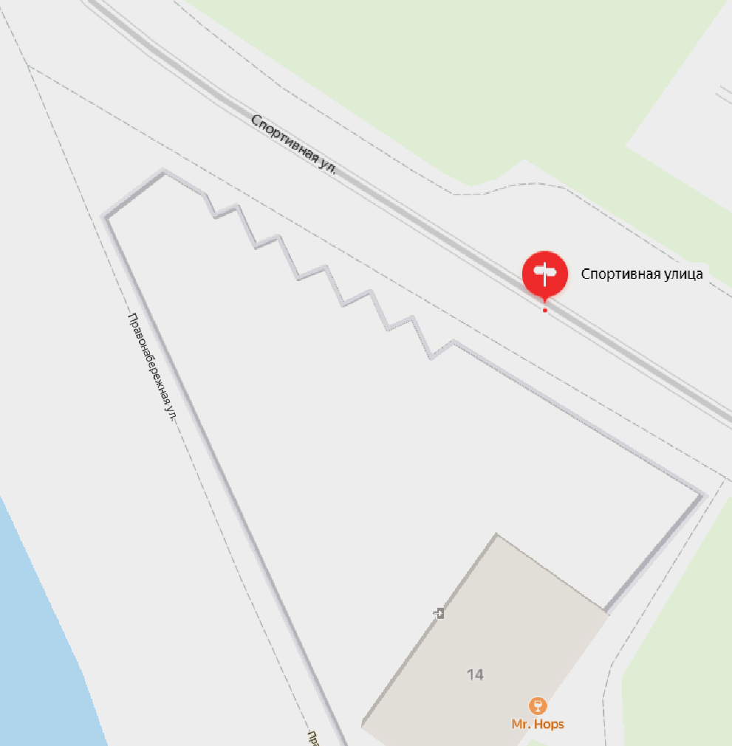
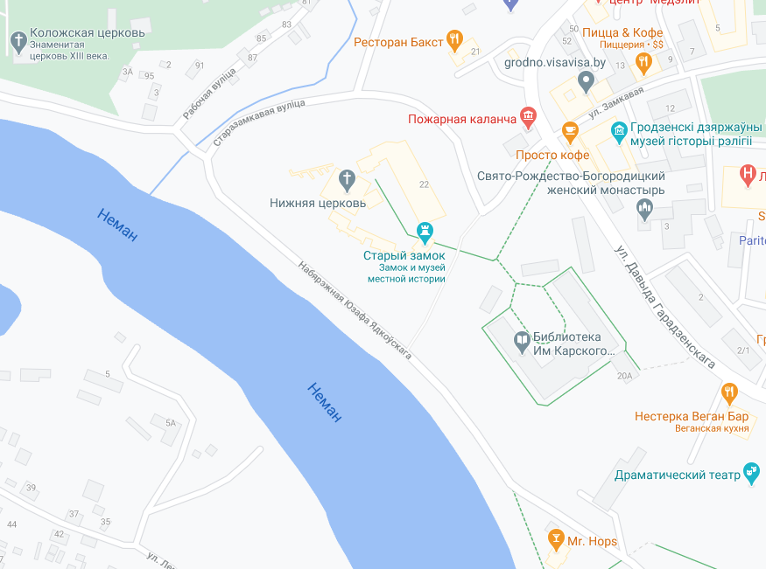
Ушанаванне памяці
На плане Гродна ў сеціве гэтая набережная так і пазначана «Вуліца Спартовая».
На карце google абазначана як «Набярэжная Юзафа Ядкоўскага».
Але ў пераліку вуліц г.Гродна, зацверджаным Гродзенскім гарвыканкамам, такой наберажнай няма.

Slide 23
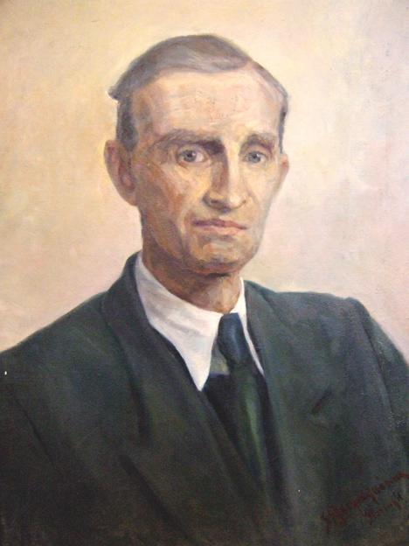
Ушанаванне памяці
Памяць пра нашага выбітнага гродзенца павінна быць увекавечана больш важка і разнастайна, у адпаведнасці з маштабам яго асобы і той асабістай пасіянарнасці, якой ён заўсёды ўражваў сваіх сучаснікаў і працягвае уражваць нас, яго нашчадкаў.
Падрыхтаваў старшыня клуба «Паходня ісціны» А. Госцеў з удзелам В. Карнялюка, А. Вашкевіча і Дз. Нарэля
г. Гродна 23-30 студзеня 2021 г.
Партрэт Ю.Ядкоўскага. Мастак Ул. Качан

